Slide 1






Real-Time Social Media Sentiment Analysis
MOUTAOUAFFIQ Sidi Mohamed
SEKKAT Amine
LAMLOUM Ayoub

Slide 2






Pourquoi ce projet ?
Explosion des Données
Besoin Temps Réel
Défi Technique
Volume massif de messages générés chaque seconde sur les réseaux sociaux. L'analyse statique ne suffit plus.
Nécessité de capter la tendance "maintenant". Réagir à l'instant T sur des sujets critiques (tech, politique).
Construire une chaîne Big Data complète : Ingestion, Streaming, NLP, Stockage et Visualisation.

Slide 3
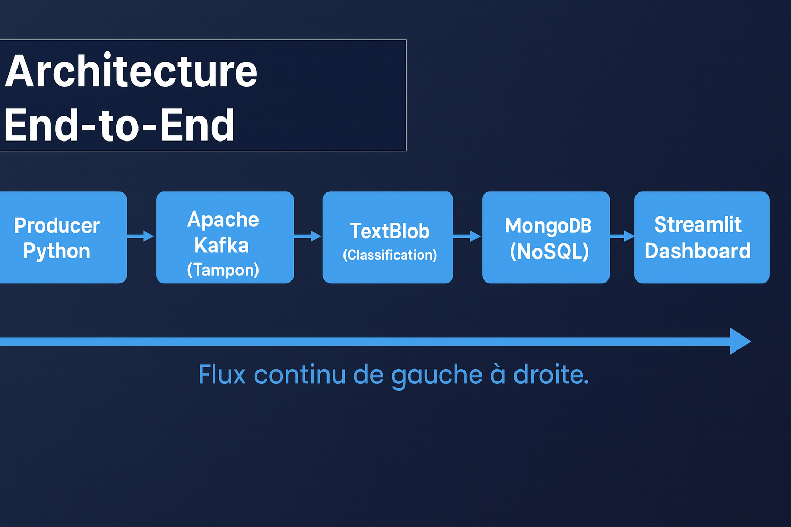
Architecture End-to-End
Source : Producer Python (Simulation Faker)
Broker : Apache Kafka (Tampon)
Processing : Spark Structured Streaming
NLP : TextBlob (Classification)
Storage : MongoDB (NoSQL)
Viz : Streamlit Dashboard
Flux continu de gauche à droite.

Slide 4

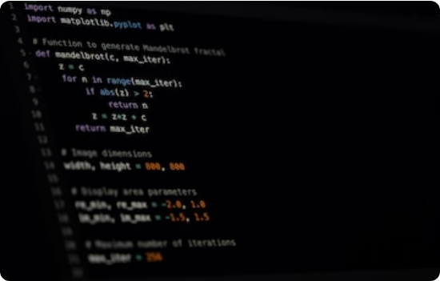
1. Ingestion : Génération de Données
Le "Mock" Twitter
Simulation d'un flux API via un script Python.
Utilisation de la librairie Faker.
Format JSON structuré.
Topics variés : Tech, Politics, Sport, Music.
Débit : ~1 message/seconde vers le topic .

Slide 5

2. Messaging : Apache Kafka
Le système nerveux central de l'architecture.
Rôle : Tampon haute performance pour découpler la production de la consommation.
Topic :
Avantages : Résilience aux pannes et scalabilité horizontale.
Permet d'ajouter d'autres consommateurs futurs sans impacter la prod.

Slide 6



3. Processing : Spark & NLP
Spark Structured Streaming
Lecture du flux Kafka en temps réel et application du schéma JSON.
Logique NLP (UDF) :
if polarity > 0 -> Positif if polarity < 0 -> Négatif else -> Neutre

Slide 7


4. Stockage : MongoDB
Base NoSQL Orientée Document
Flexibilité totale pour stocker les objets JSON enrichis.
twitter_db
sentiments
Document : { texte, topic, timestamp, sentiment }

Slide 8
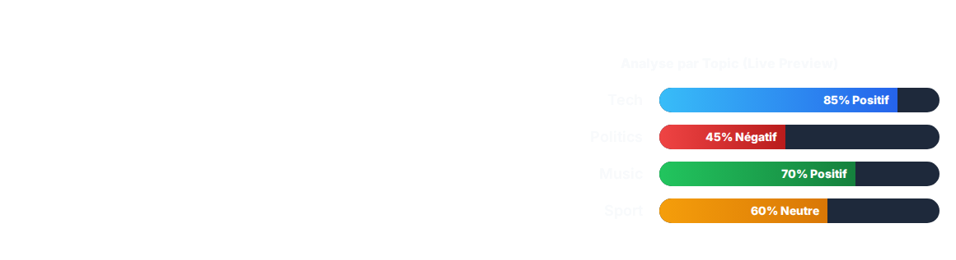
5. Visualisation : Dashboard
Indicateurs Temps Réel
Connexion directe à MongoDB avec Streamlit (rafraîchissement auto).
Distribution des sentiments (Pie Chart)
Histogrammes par Topic
Heatmap : Sentiment vs Topic
Feed des derniers tweets

Slide 9




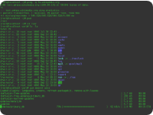
Scénario de Démonstration
Infra
Spark
Source
Viz
Docker Compose (Kafka, Zookeeper, Mongo)
Lancement du processeur
Génération des tweets
Lancement Dashboard

Slide 10


Challenges Techniques
Problèmes
Solutions
Spark sur Windows : Erreurs Hadoop et winutils.exe manquants.
Configuration stricte des variables d'env HADOOP_HOME.
Typage JSON : Le timestamp était mal interprété (String vs Double).
Définition d'un schéma Spark StructType explicite.
Optimisation des requêtes Mongo et usage des caches Streamlit.
Latence Dashboard : Streamlit rechargeait toute la page à chaque update.

Slide 11

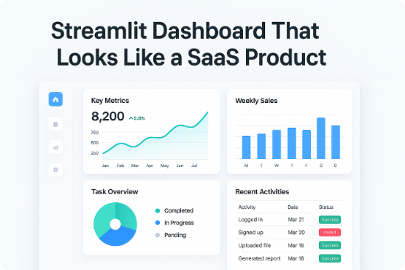
UX & Design du Dashboard
Objectif : Clarté
Passer de la donnée brute à l'information exploitable.
Aggrégation : Préférence pour les % plutôt que les valeurs absolues.
Filtrage : Vues dynamiques par Topic.
Storytelling : Quel topic domine ? Quelle est l'humeur globale ?
Palette de couleurs intuitive (Vert/Rouge).

Slide 12





Limites & Améliorations
Source de Données
NLP Avancé
Industrialisation
Remplacer Faker par l'API officielle Twitter (X) ou Reddit pour des cas réels.
Remplacer TextBlob (basique) par des modèles Transformers (BERT, CamemBERT).
Déploiement Cloud (AWS/Azure) et ajout de monitoring (Prometheus/Grafana).

Slide 13

Conclusion
Réussite de la mise en place d'un pipeline Big Data complet. Maîtrise de l'écosystème .
Merci de votre attention.

